Slide 1
Выполнила ученица 3 Б класса Кочу Амелия
МКОУ Гимназия города Слободского
ПРОЕКТНО-ИССЛЕДОВАТЕЛЬСКАЯ РАБОТА НА ТЕМУ
«НЕОБЫЧНЫЕ ТАЛАНТЫ ЖИВОТНЫХ»

Slide 2
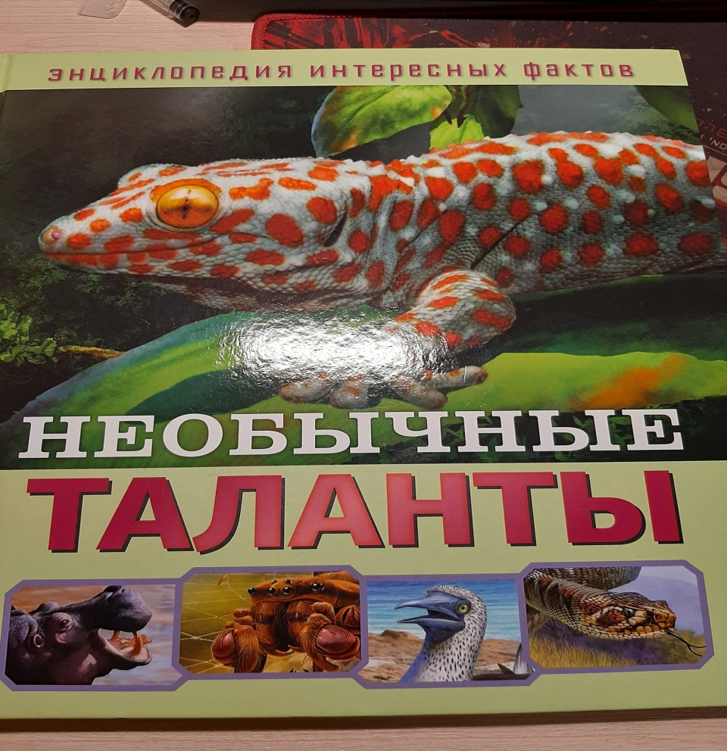
АКТУАЛЬНОСТЬ

Slide 3
Цель проекта
Выяснить, как исключительные и необычные способности животных может использовать человек в различных сферах своей деятельности.

Slide 4
Задачи исследования:
-изучить литературу по данному вопросу;
-отметить животных с необычными способностями,
-выяснить, как эти способности помогают животным выживать в дикой среде;
-исследовать, как эти способности может использовать человек.

Slide 5
Гипотеза проекта
У каждого животного имеются необычные способности. Допустим, что наблюдая за талантами животных, человек может их использовать в новых изобретениях.
Могу ли я наблюдая за живыми существами использовать их таланты для развития собственных.

Slide 6
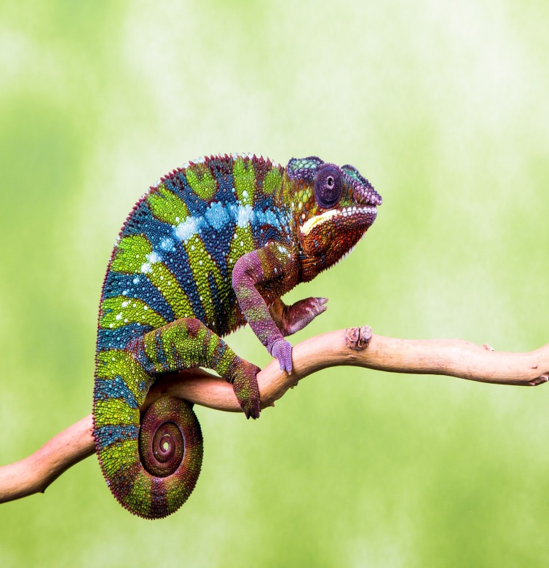
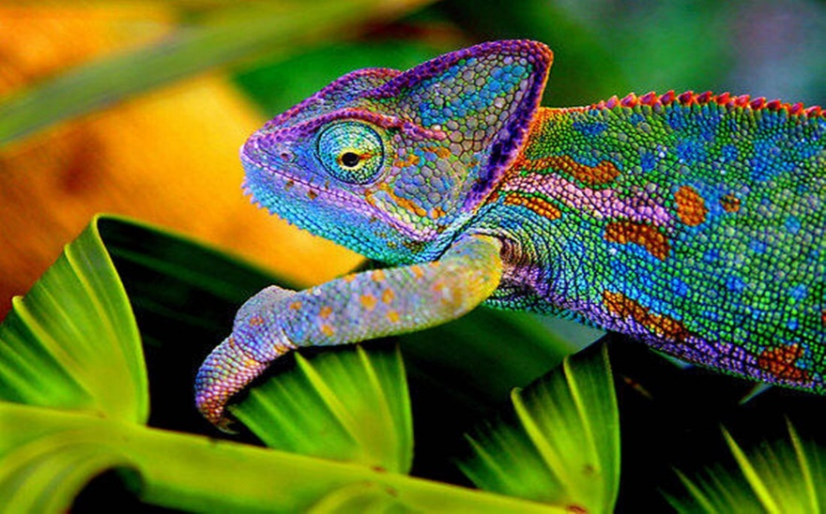
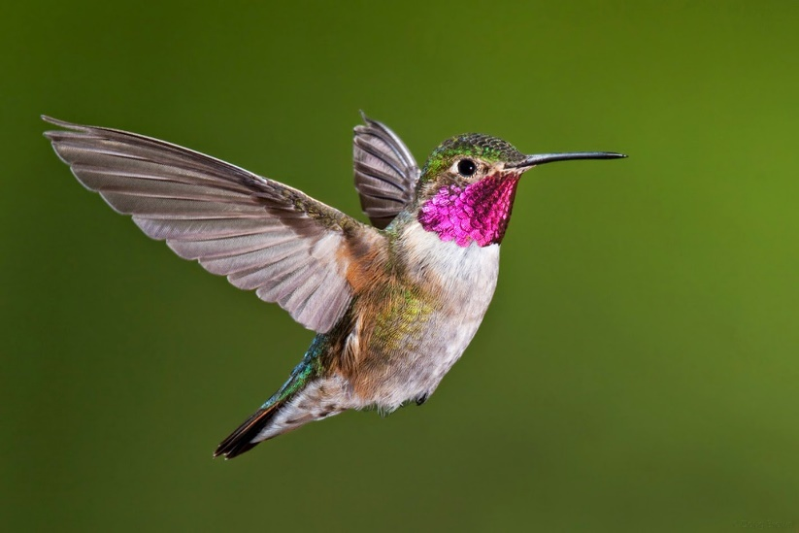
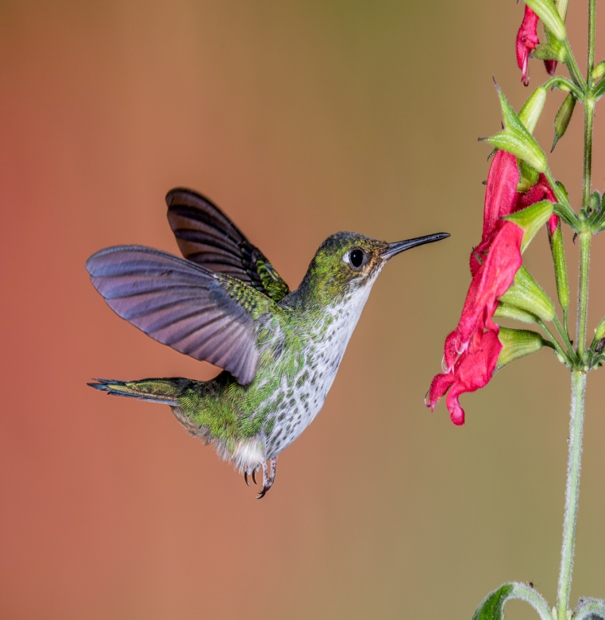
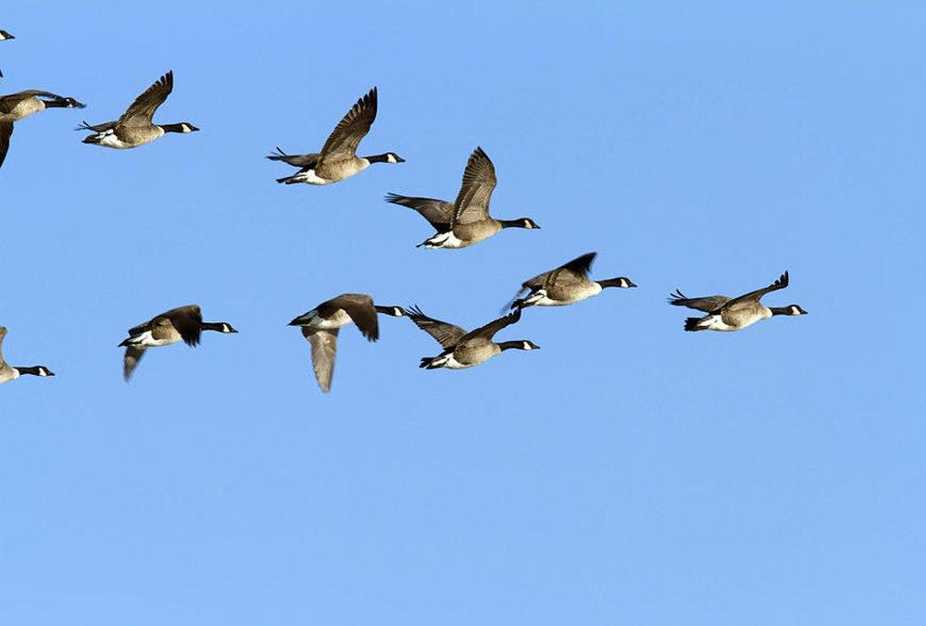
Таланты животных.

Slide 7
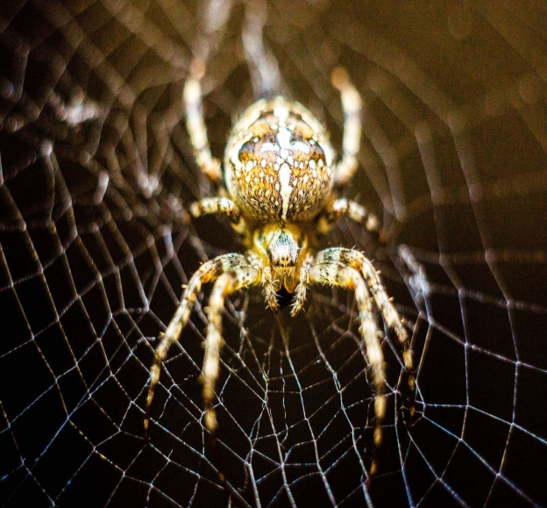
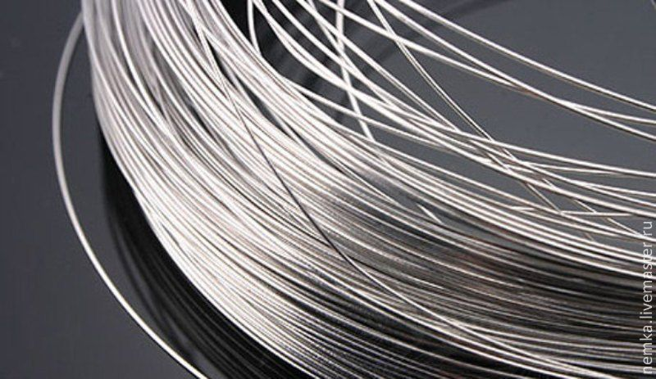
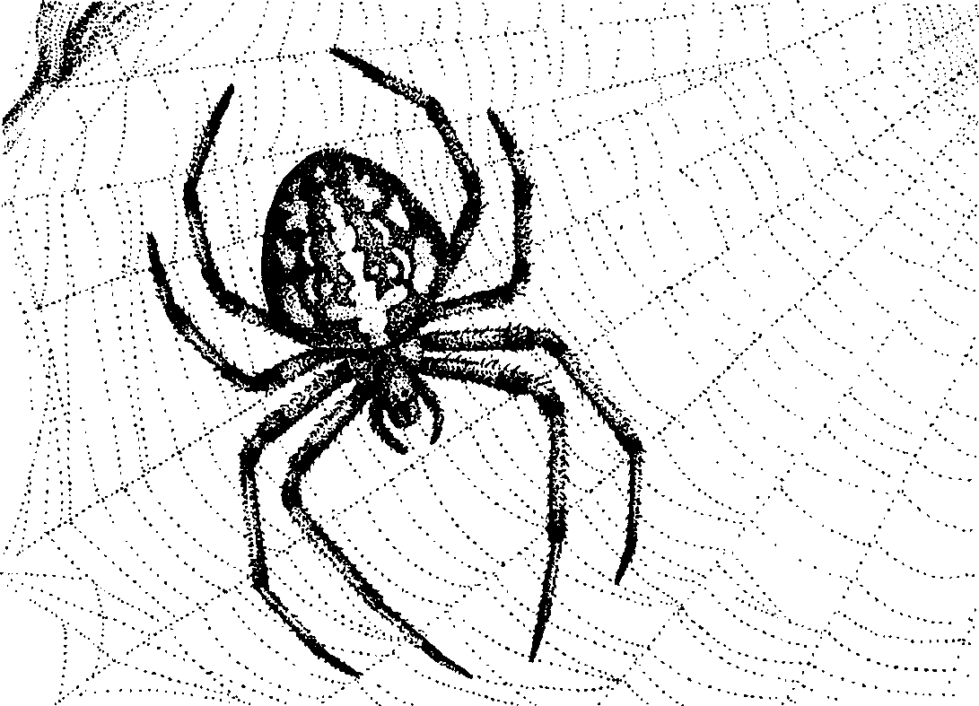
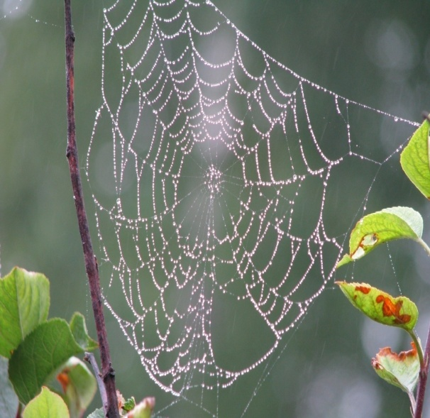
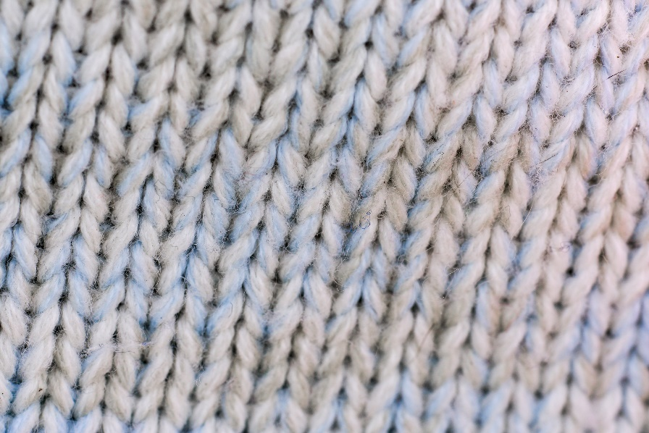
Прядущий ПАУК-КРЕСТОВИК

Slide 8
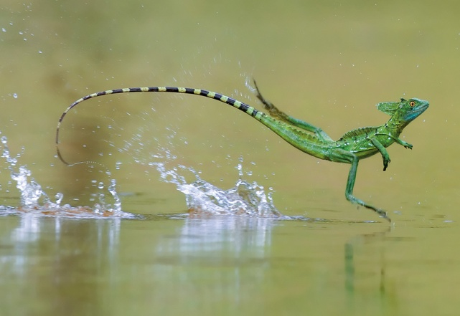
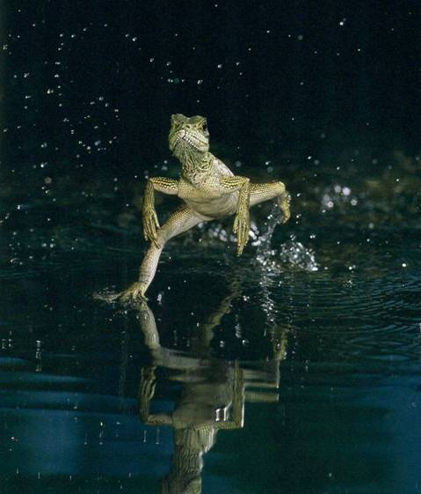
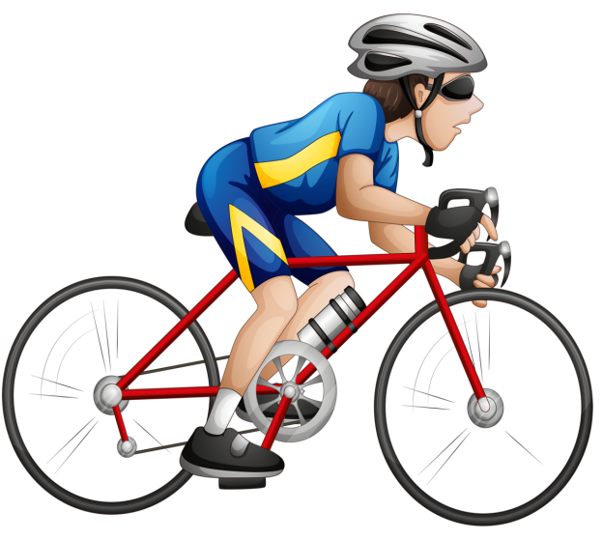
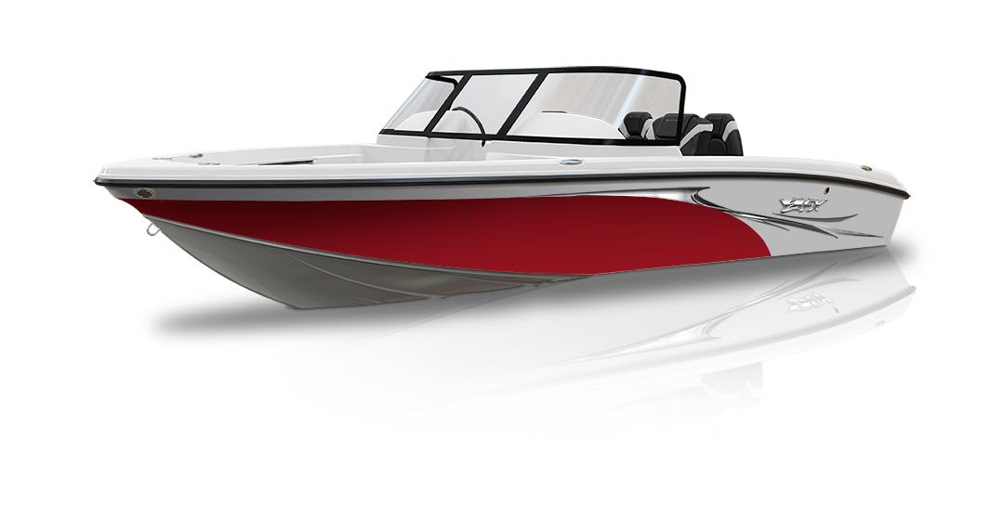
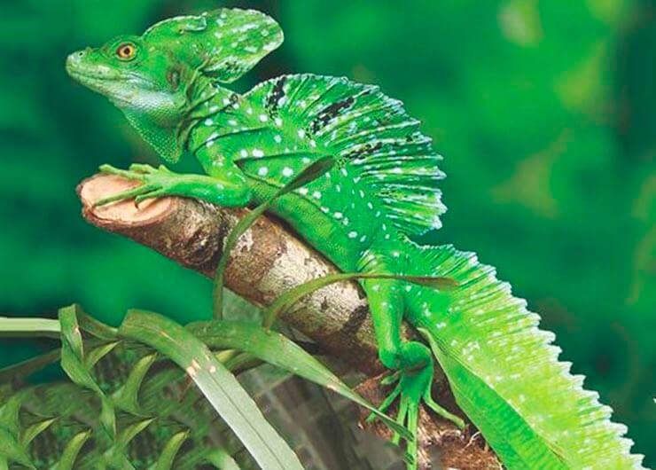
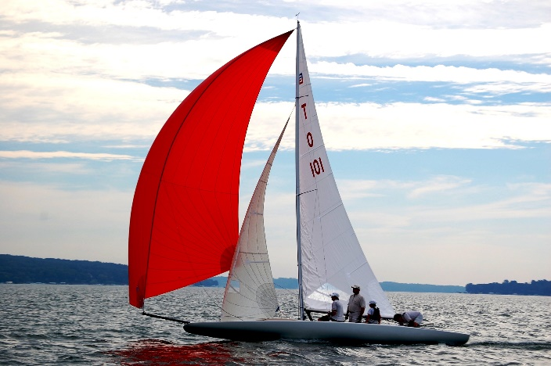
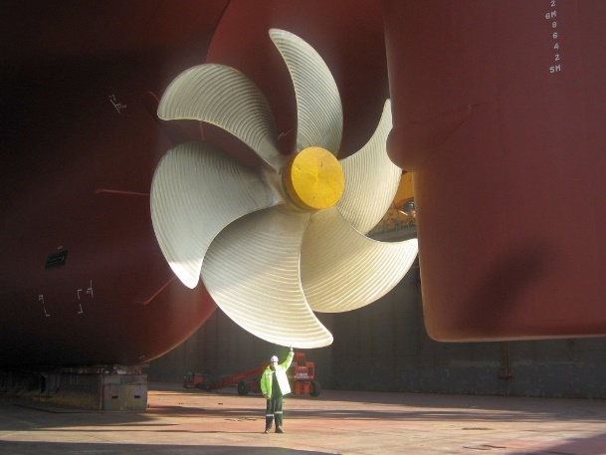
Шагающий по воде ДВУХГРЕБНЕВЫЙ ВАСИЛИСК

Slide 9
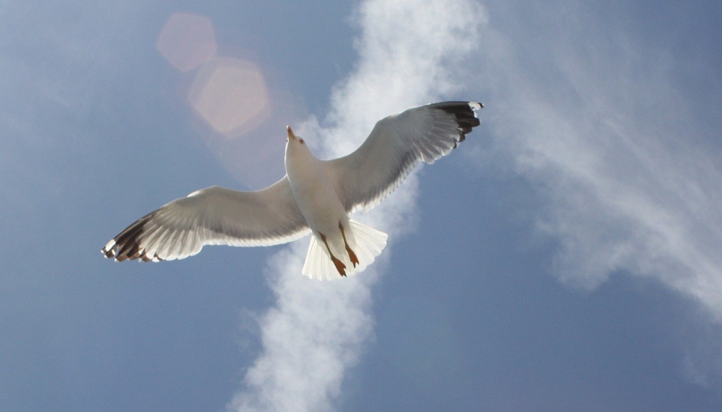
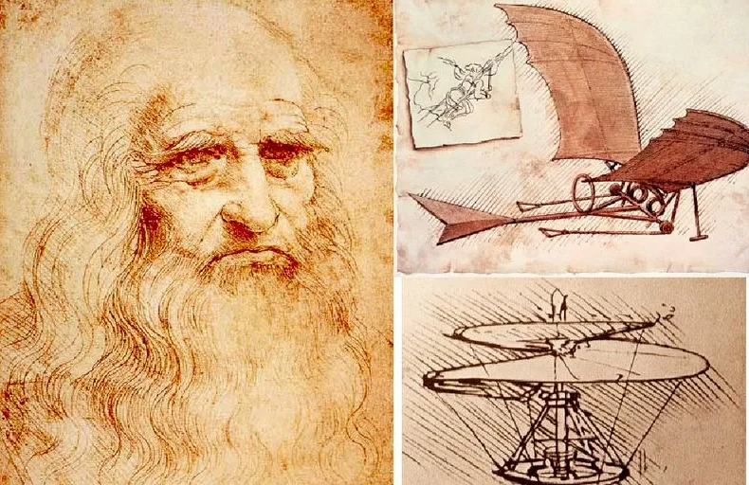
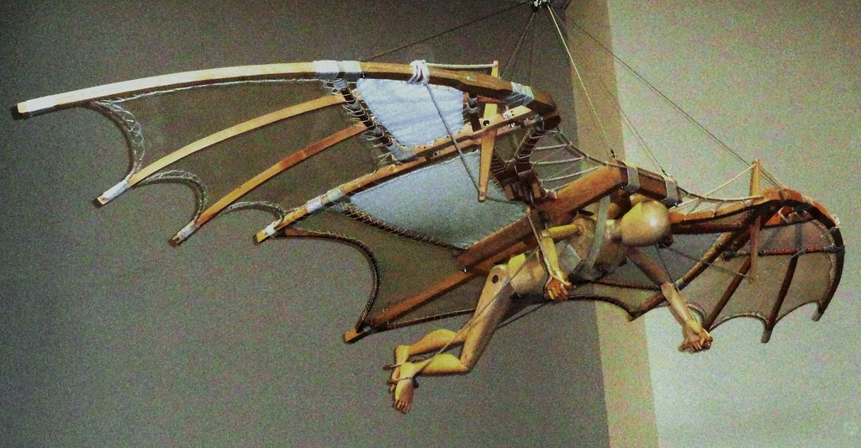
Использование талантов животных человеком.

Slide 10
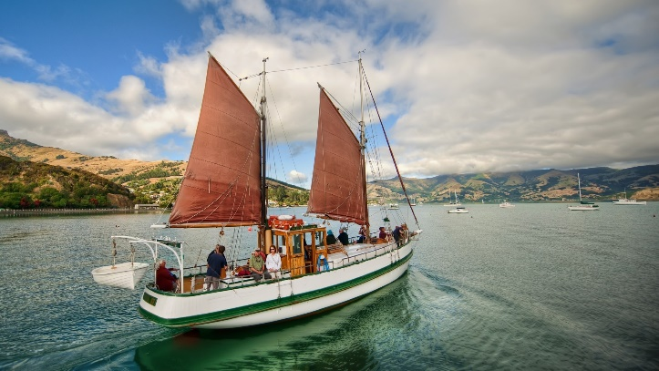
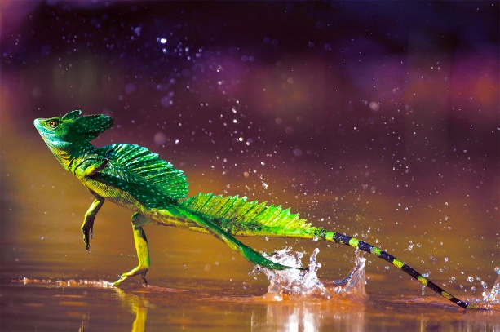
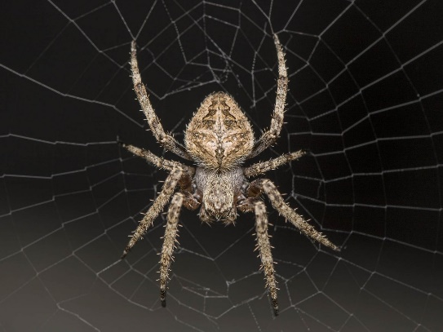
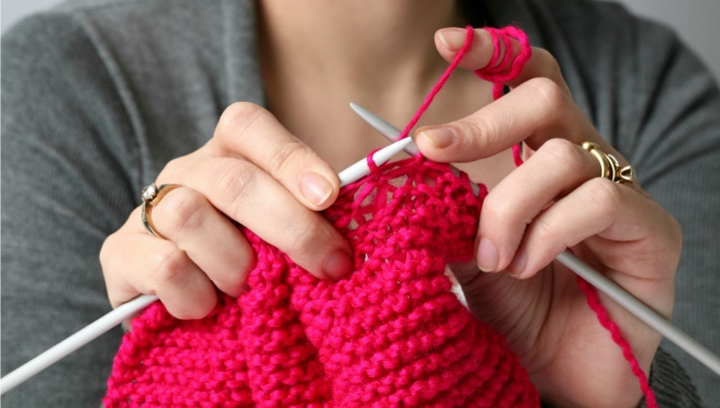
Использование талантов животных человеком.
Я выделила какие же удивительные способности животных меня удивили?
 | Способность животного | Где её использует человек
ДВУХГРЕБНЕВЫЙ ВАСИЛИСК | Быстро перебирает лапами во время бега по воде, создавая воздушные пузырьки, которые помогают ему не утонуть. | Строение лопастей мотора лодки создаёт подобную воздушную подушку, которая не даёт лодке утонуть.
ПАУК-КРЕСТОВИК | Плетёт паутину из тонких нитей. Переплетая их создаёт полотно или сеть в которую ловит свою добычу. | Плетение рыболовных сетей. Плетение тканей. Вязание из ниток.

Slide 11
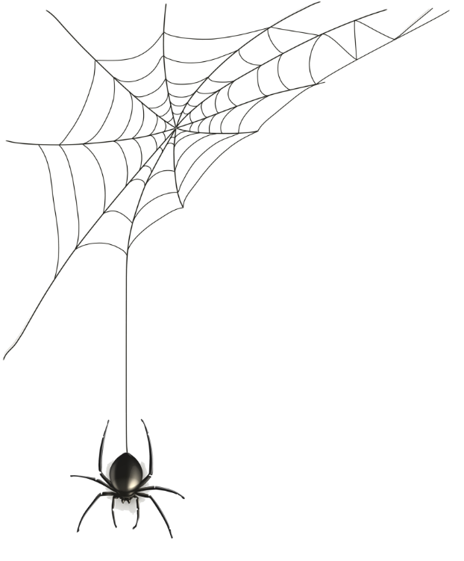
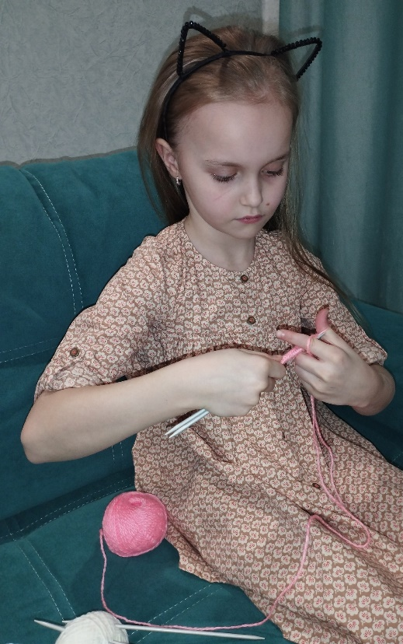
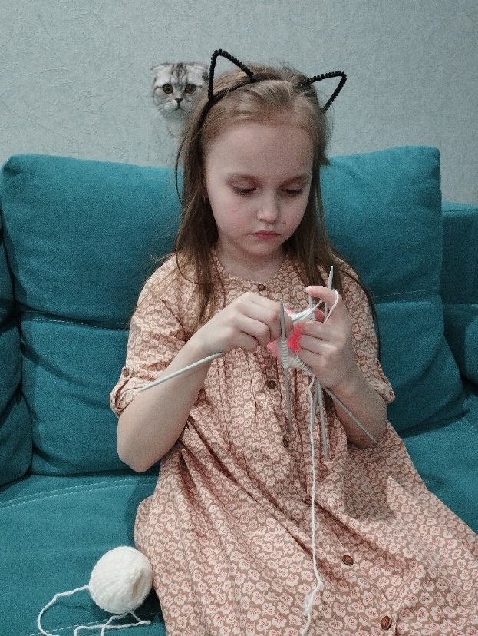
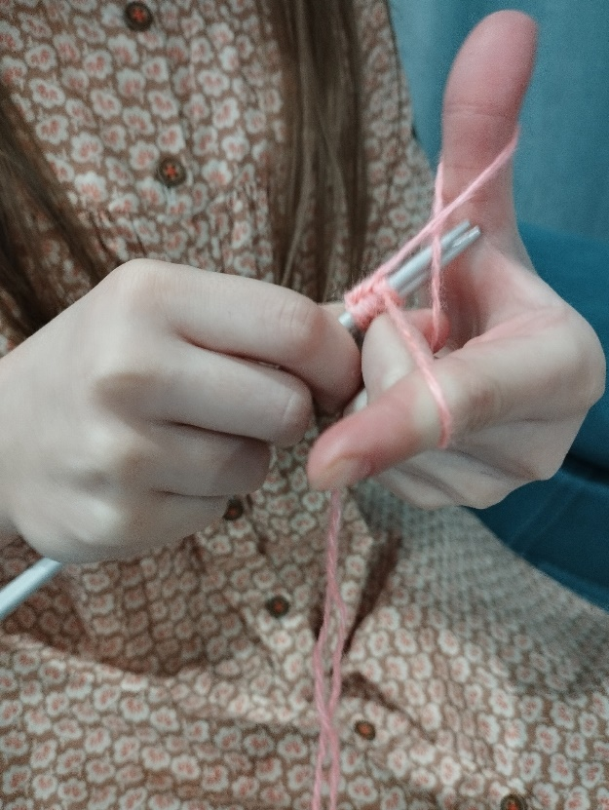
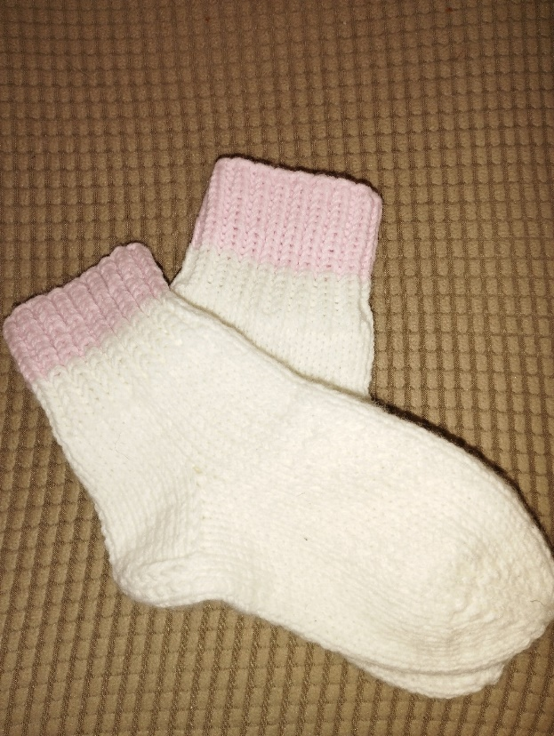
Практическая часть проекта.

Slide 12
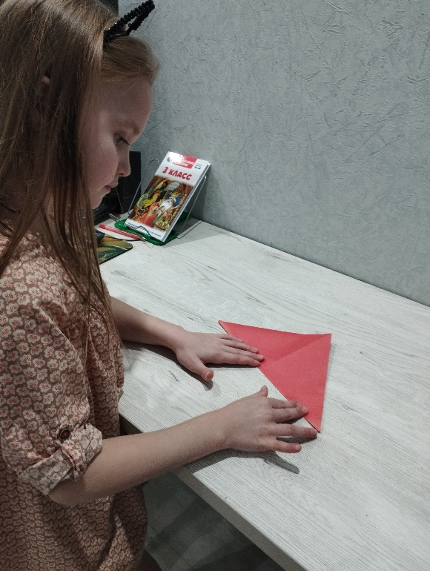
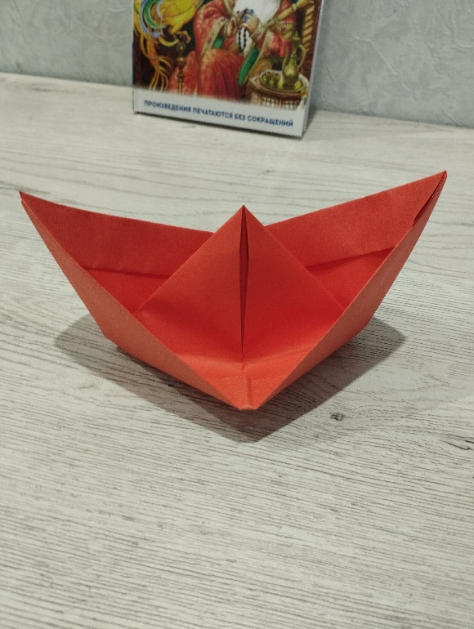
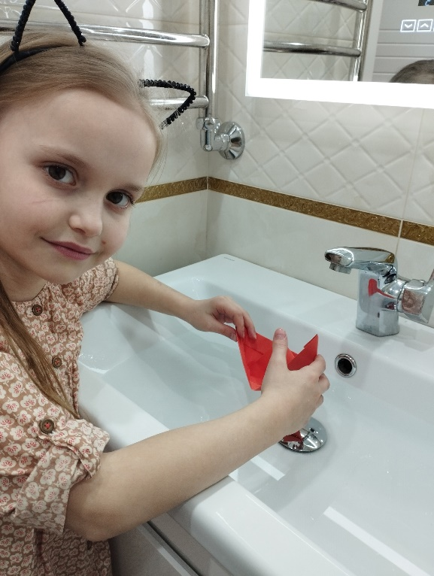
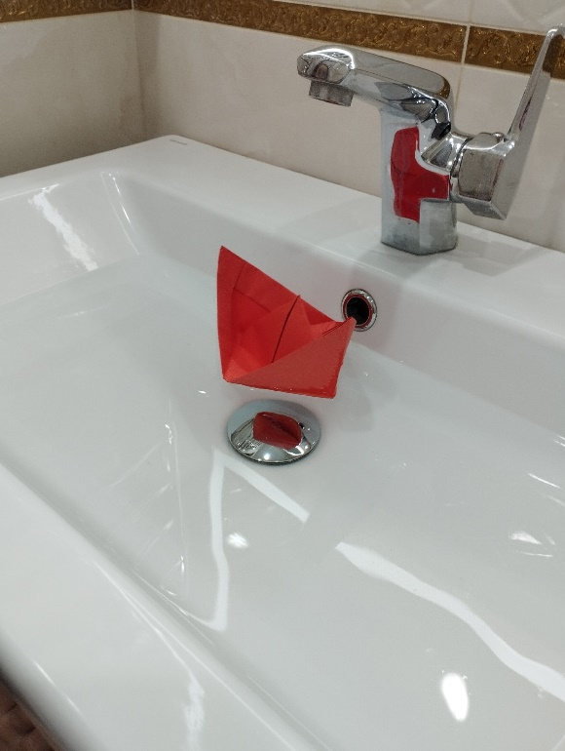
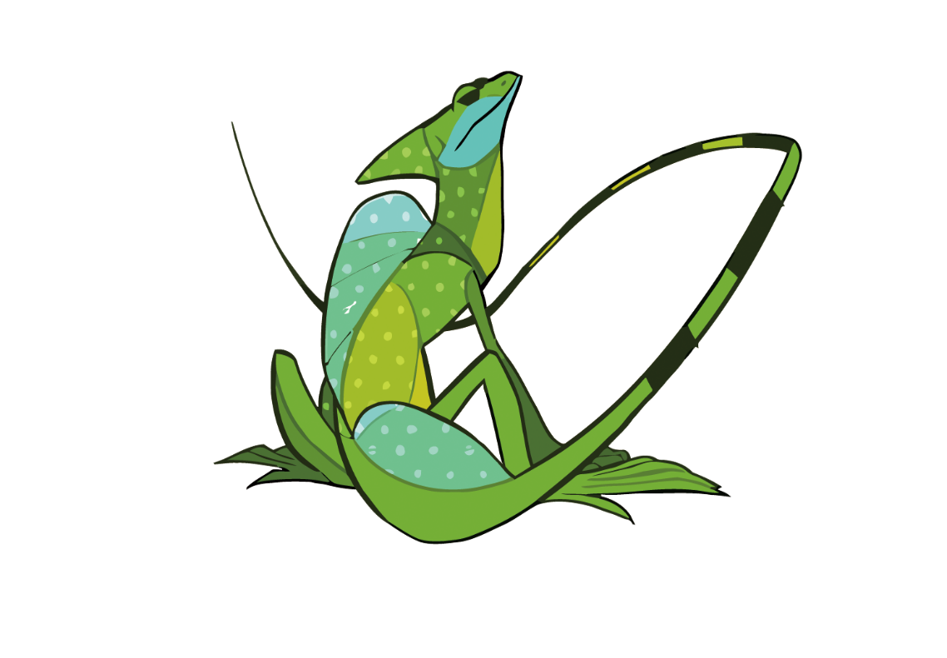
Практическая часть проекта.

Slide 13
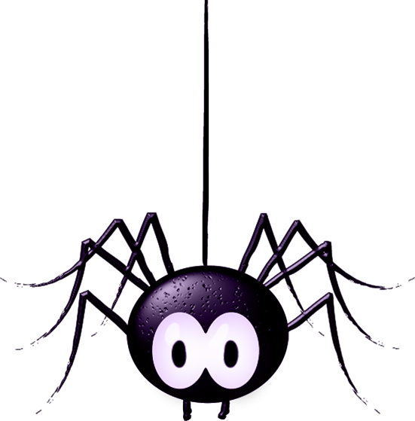
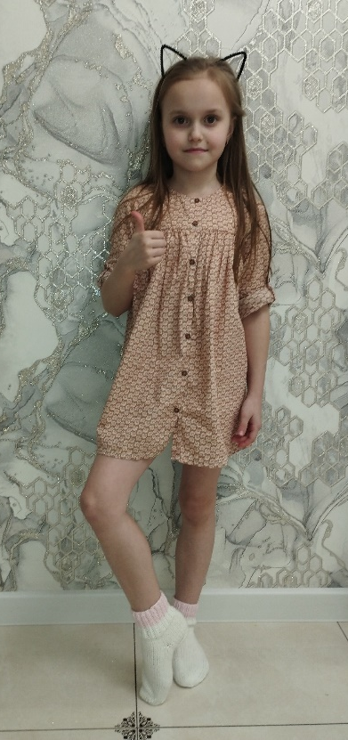
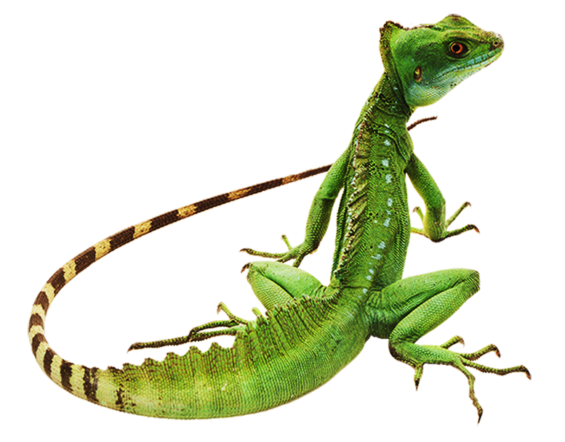
Вывод.
Я считаю, что наша гипотеза полностью подтвердилась. А я благодаря изучению данного материала научилась вязать на спицах.

Slide 14
Источники информации:
Баголи И. Серия «ЭНЦИКЛОПЕДИЯ ИНТЕРЕСНЫХ ФАКТОВ» НЕОБЫЧНЫЕ ТАЛАНТЫ;
https://ru.wikipedia.org/wiki/;
https://taraklop.ru/pauki/pauk-krestovik/;
https://larecmasterici.ru/vyazanie/uzor-pauchki-spicami-podrobnoe-opisanie.html;
https://dzen.ru/a/YwD_1XqbJiC_T5w3.

Slide 15
СПАСИБО ЗА ВНИМАНИЕ!

